Slide 1
1. MATLAB 简介
MATLAB 是影响最大、流行最广的科学计算软件之一

Slide 2
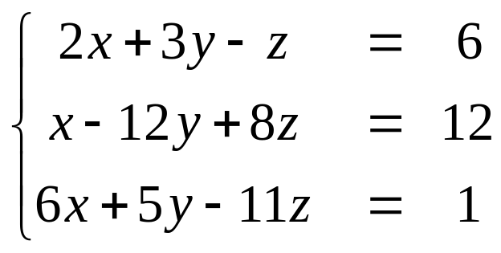
一、MATLAB 功能演示
1. 求解线性方程组：
在 MATLAB 命令窗口输入：
>> A = [2 3 -1; 1 -12 8; 6 5 -11];
>> b = [6;12;1];
>> x = A^(-1)*b
得到的结果为：
x =
3.1690
0.5106
1.8697

Slide 3

方程求根
2. 求方程 的全部根。
在 MATLAB 命令窗口输入命令：
>> p = [1,2,0,-3,6,-12];
>> roots(p)
ans =
    -2.0179 + 1.2372i
    -2.0179 - 1.2372i
    1.2948
    0.3705 + 1.2316i
    0.3705 - 1.2316i

Slide 4
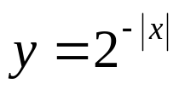

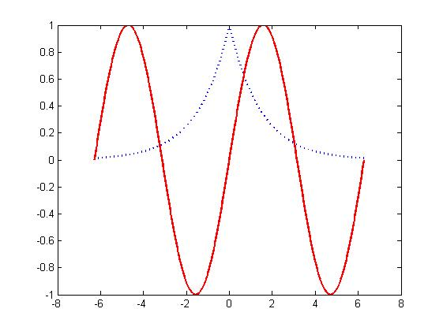
绘图
3. 分别绘制函数 和 的曲线。
在 MATLAB 命令窗口输入命令：
>> x = -2*pi : pi/180 : 2*pi;
>> plot(x,2.^(-abs(x)),':',x,sin(x),'r');

Slide 5
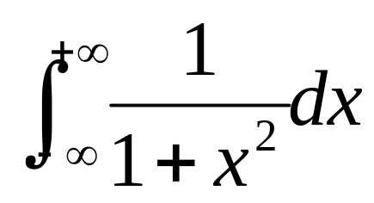
求积分
输入命令
>> f = sym(‘1/(1+x^2)’);
>> int(f,-inf,inf)
ans =
pi

Slide 6
二、 MATLAB 的由来
MATLAB － MATRIX LABORATORY
矩阵 实验室
1980年，美国新墨西哥大学的 Clever Moler 博
士编写了两个线性代数软件包的接口程序，并
命名为 MATLAB。

Slide 7

MATLAB 创始人 Cleve Moler 教授

Slide 8
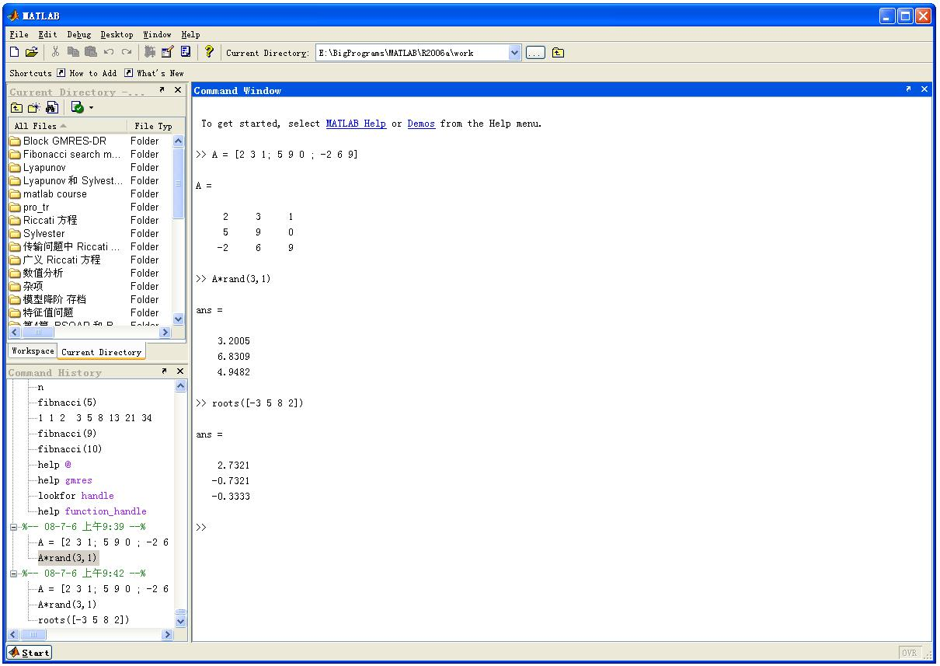
三、 MATLAB 操作界面
工作空间窗口
命令历史记录窗口
命令窗口

Slide 9
1. 命令窗口
命令窗口是 MATLAB 的主要交互窗口，用于输入命令并显示除图形以外的所有执行结果。
命令窗口中的 “>>”为命令提示符，输入命令后回车，MATLAB就会执行所输入的命令，并给出计算结果。

Slide 10
命令窗口
一个命令行可以输入若干条命令，各命令间用逗号或分号分隔，例如：
a = sin(5); b = 20;
续行符为 “...”，例如：
s = 1 -1/2 + 1/3 -1/4 + 1/5 - 1/6 + ...
1/7 - 1/8 + 1/9 - 1/10 + 1/11 - 1/12
按向上箭头可以调出刚才输入的命令，进行修改
或重新执行。

Slide 11
2. 工作空间窗口
工作空间窗口(Workspace)显示工作空间中所
有变量的名称、取值和变量类型说明，可对
变量进行观察、编辑、保存和删除。

Slide 12
3. 当前目录窗口
当前目录是指 MATLAB 运行时的工作目录，只有在当前目录或搜索路径下的文件、函数才可以被运行或调用。
可以通过点击“目录选择”按钮设置当前目录，也可以使用cd 命令将用户目录设置成当前目录，例： cd c:\mydir

Slide 13
MATLAB 的搜索路径
在命令窗口输入一条命令后，MATLAB按照下面的次
序寻找相关文件：
    检查该命令是否是一个变量
    检查该命令是否是一个内部函数
    检查该命令是否是当前目录下的 M 文件
    检查该命令是否为搜索路径中其他目录的 M 文件
将自己的工作目录列入 MATLAB 的搜索路径：
    path(path,'c:\mydir')
    选择 File 菜单中的 Set Path 命令，并选择 Save。

Slide 14
4. 命令历史记录窗口
命令历史记录窗口会自动保留所有用过的命令的历史
记录，并且标明使用时间，方便用户查询。
通过双击命令可再次运行该命令。
如果要清除这些命令，可以选择 Edit 菜单中的
Clear Command History 命令。

Slide 15
四、MATLAB 帮助系统
MATLAB 提供了数目繁多的函数和命令，要全部把它们记下来是不现实的。
可行的办法是先掌握一些基本内容，然后在实践中逐
步掌握其他内容。
通过系统提供的帮助功能来学习软件是重要的途径。

Slide 16
1. help 命令
help 命令是查询函数语法的最基本方法。
例如： >> help sin
SIN Sine of argument in radians.
SIN(X) is the sine of the elements of X.
注意：函帮助信息中用大写来突出函数名，但在使用函数时，要用小写。
MATLAB按照函数的用途分别存放在不同的子目录下。例如 help matfun
可显示所有的线性代数函数。

Slide 17
2. lookfor 命令
help 命令只搜索关键字完全匹配的结果，lookfor 命令对
搜索范围内的 M 文件进行关键字搜索，条件比较宽松。
例如，搜索 “inverse”
help inverse 将搜索不到结果，而
lookfor inverse 将得到第一行包含该关键字的所有 M 文件

Slide 18
3. 帮助窗口和演示系统
MATLAB 帮助(Help) 窗口相当于一个帮助信息浏览器。
使用帮助窗口可以搜索和查看所有 MATLAB的帮助文档，还能运行有关演示(Demos)程序。

Slide 19
练习 1
在命令窗口中运行下列指令，观察结果：
(1) a = sin(5)
(2) log(4) + log10(100);
(3) x = 1:5, y=x.^2
(4) x = 1:0.1:2*pi, y = sin(x), plot(x,y)
(5) a = 4 + 3i; b = 5 - i; c = a * b
(6) p = [1 -2 1]; roots(p)

Slide 20
练习 2
1. 在工作空间窗口中，观察刚才练习中生成的变量所占
的内存空间大小。
2. 建立自己的工作目录，再将其设置为当前目录。
3. 在 C 盘下建立 mydir 目录，再将其设置到MATLAB 的
搜索路径下。
4. 利用命令历史记录窗口，调出刚才的一些命令，重新
运行。

Slide 21
练习 3
1. 利用 MATLAB 的帮助功能分别查询 inv、plot、max、mod 等函
数的功能和用法。
2. 某位同学编写了 MATLAB 程序文件 myprogram.m，并将其保存
到了 E:\mypro 目录中，但在命令窗口中输入文件名
>> myprogram
后，MATLAB 系统提示：
??? Undefined function or variable 'myprogram'.
试分析产生错误的原因并给出解决办法。

